Slide 1
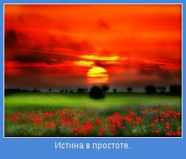
Эколог – профессия будущего

Slide 2
Морская корова

Slide 3
Наземные ленивцы

Slide 4
Саблезубые кошки

Slide 5
Минога

Slide 6
Звездонос

Slide 52
Спасибо
за
внимание!

